Slide 1


Slide 2






En
To
Tre
Fire
Fem
Seks

Slide 4

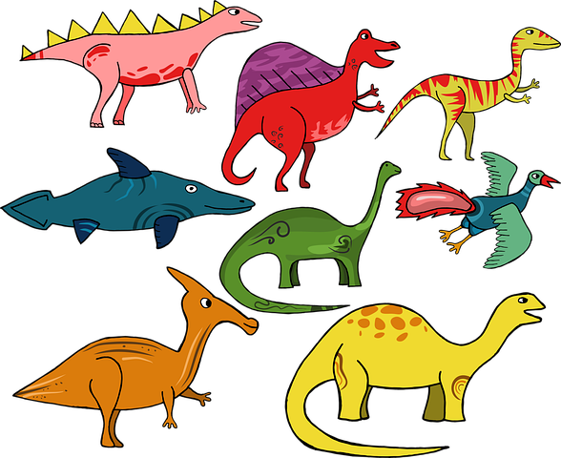




Sju
Åtte
Ni
Ti
Ni
Åtte

Slide 6




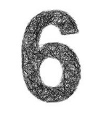

En
To
Tre
Пять [pyat]
Fire
Fem
Seks

Slide 8






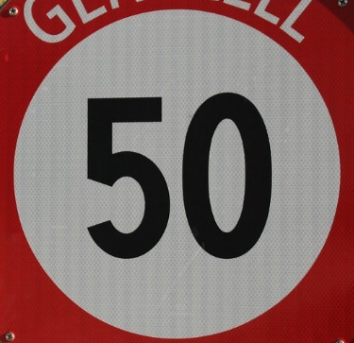

Sju
Ni
Null
Tusen
Hundre
Femti

